Slide 1
2의 보수 곱셈기 양자회로
https://youtu.be/k21U9F_2Ug

Slide 2
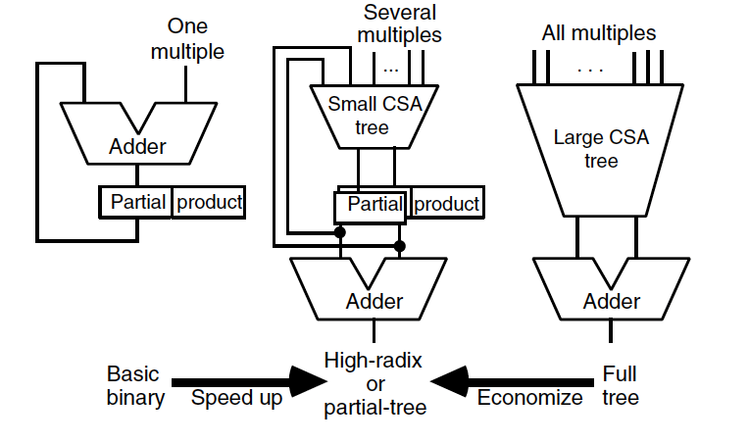
서론
2의 보수 곱셈 양자 회로 구현
1의 보수 : 모든 비트 반전하여 음수표현, 0의 표현이 0과 -0 두가지 (+5, 00000101) → 비트반전 (-5, 11111010)
2의 보수 : 모든 비트 반전 후 더하기 1하여 음수표현 +5 (00000101) → 비트반전 (11111010) → 더하기 1 (11111011) : -5.
컴퓨터상에서 주로 사용되는 표현
양의 정수보다 복잡도가 있음
뺄셈을 더하기로 연산 가능 : 보수를 취하고 더하기
양자 회로 구현
여러 방식에 따른 자원차이
Shift-Add 방식 : 자원 효율적
Tree 방식 : 고속
고차 기수 : 균형

Slide 3
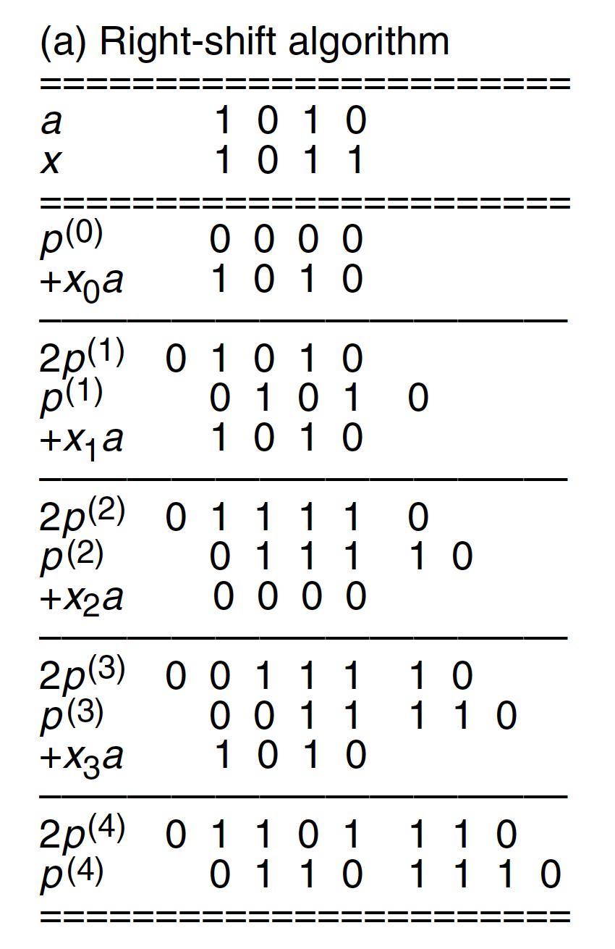
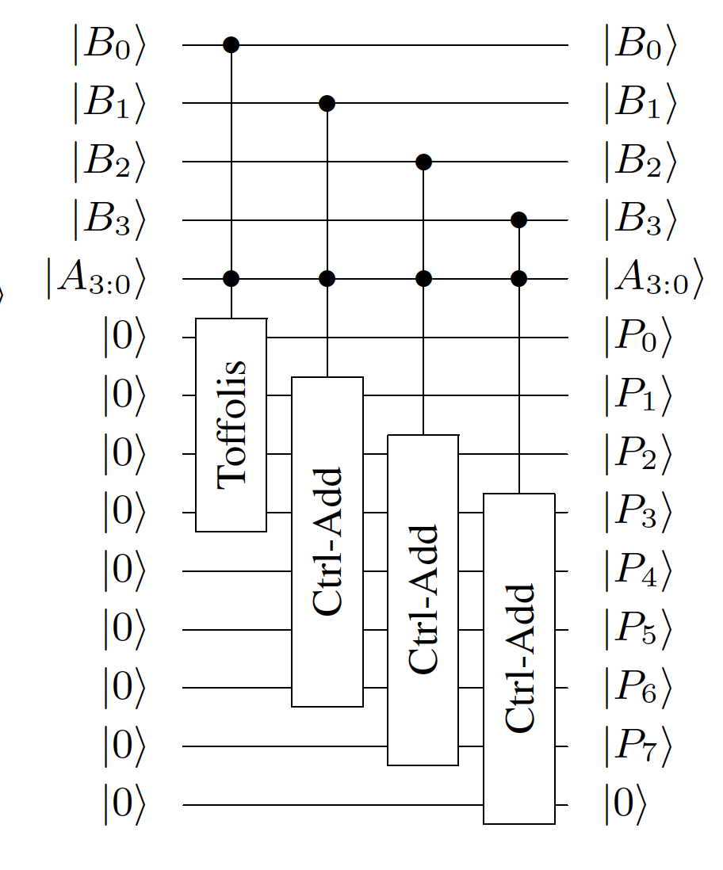
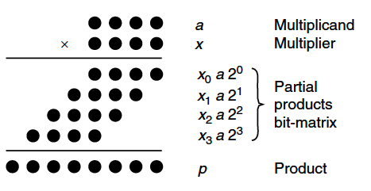
이진 곱셈
이진 곱셈
기본 과정
Multiplier의 최하위 비트부터 시작하여 Multiplicand에 곱함
각 단계마다 피곱수를 한 자리씩 왼쪽으로 시프트
모든 곱셈 결과를 합산
기본 Shift-add 덧셈
양자회로 구현

Slide 4
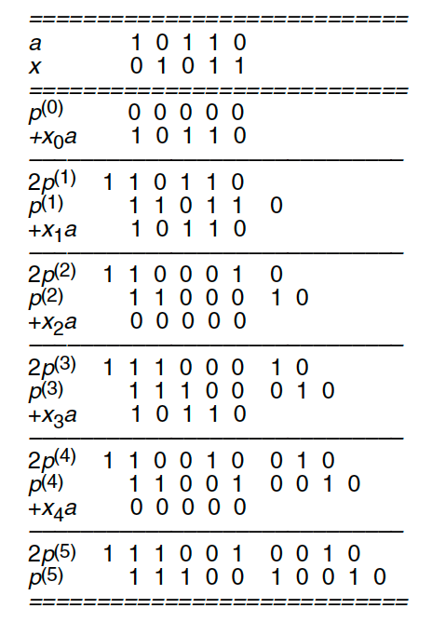
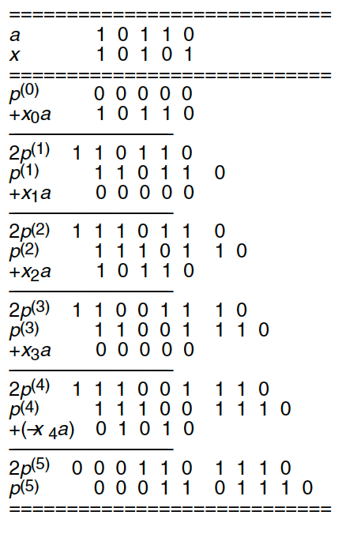
2의 보수 곱셈
기본적으로 양수 곱셈과 유사,
피연산자 중 하나 또는 둘 모두가 음수일 때 추가 고려
둘 다 양수
멀티플라이어가 양수
멀티플라이어가 음수

Slide 5
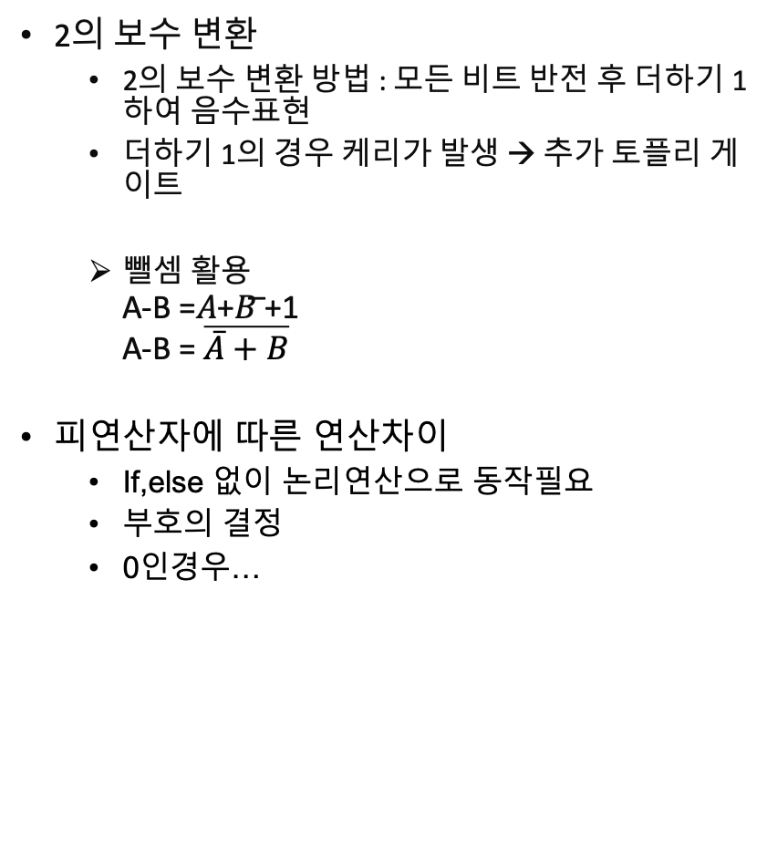
양자 회로 구현 고려사항
2의 보수 변환
2의 보수 변환 방법 : 모든 비트 반전 후 더하기 1하여 음수표현
더하기 1의 경우 케리가 발생 → 추가 토플리 게이트
뺄셈 활용 A-B =𝐴+𝐵 ̅+1 A-B = $\overline{\overline{A}+B}$
피연산자에 따른 연산차이
If,else 없이 논리연산으로 동작필요
부호의 결정
0인경우…

Slide 6
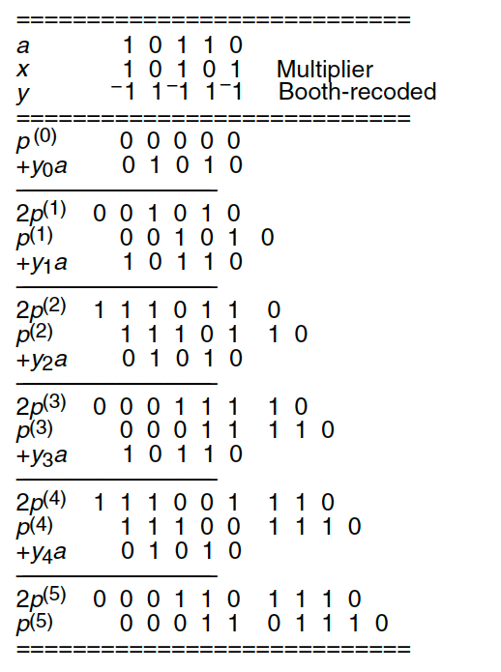
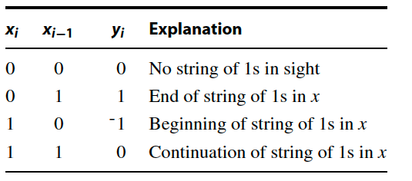
booth-recoding
곱하는 수(multiplier)의 표현을 변형
부호 계산이 간단

Slide 7
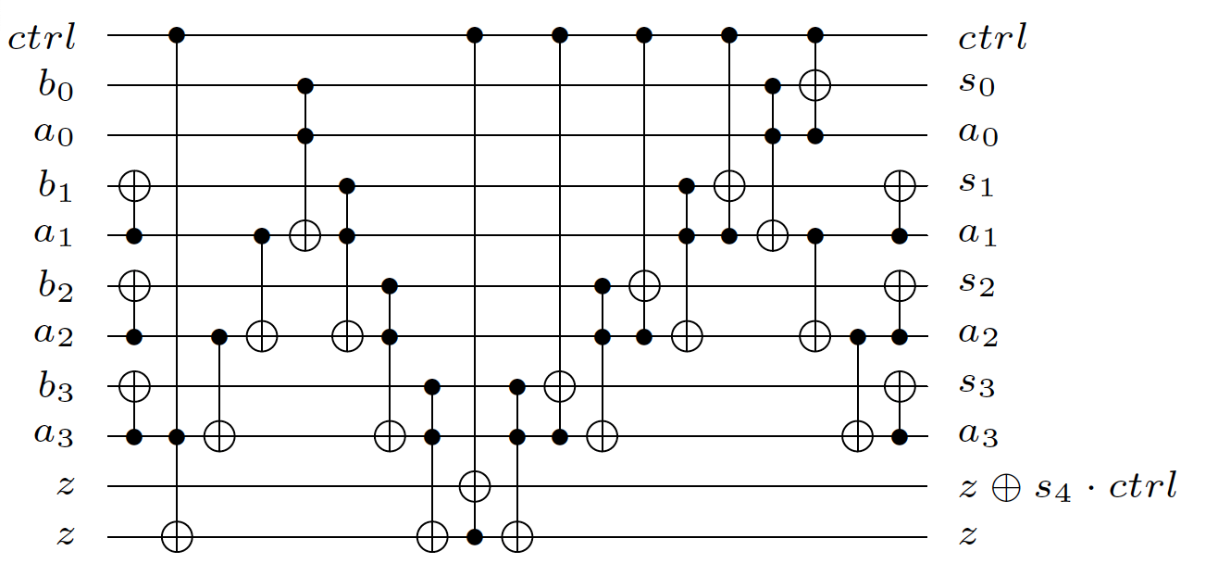
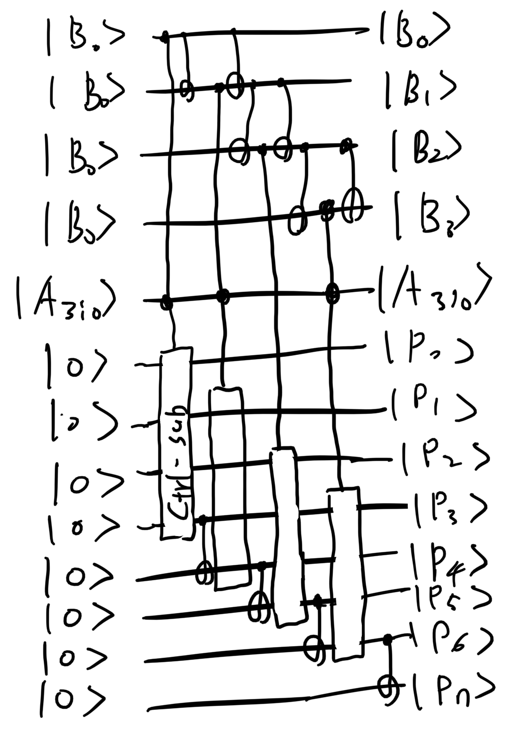
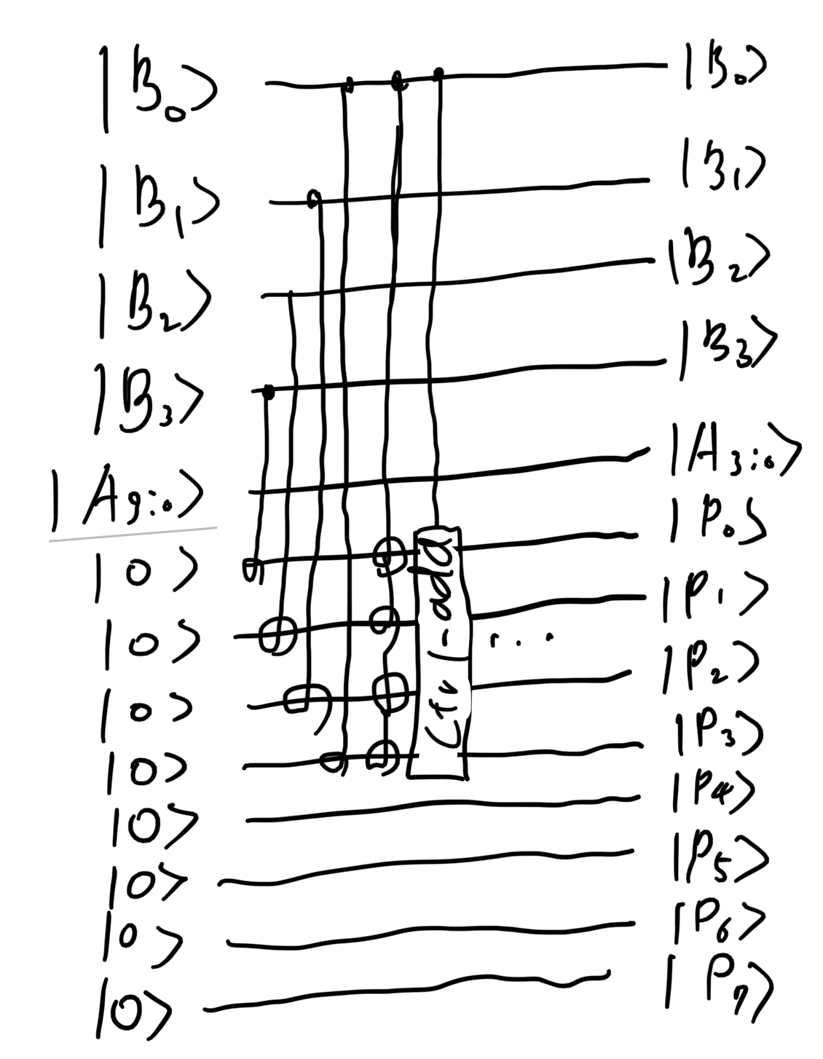


booth-recoding 양자회로
양의 정수 곱셈기
$$\overline{\overline{A}+B}$$
$$A+\overline{B}+1$$

Slide 8
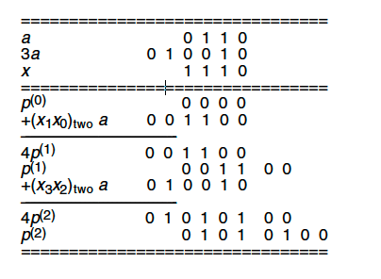
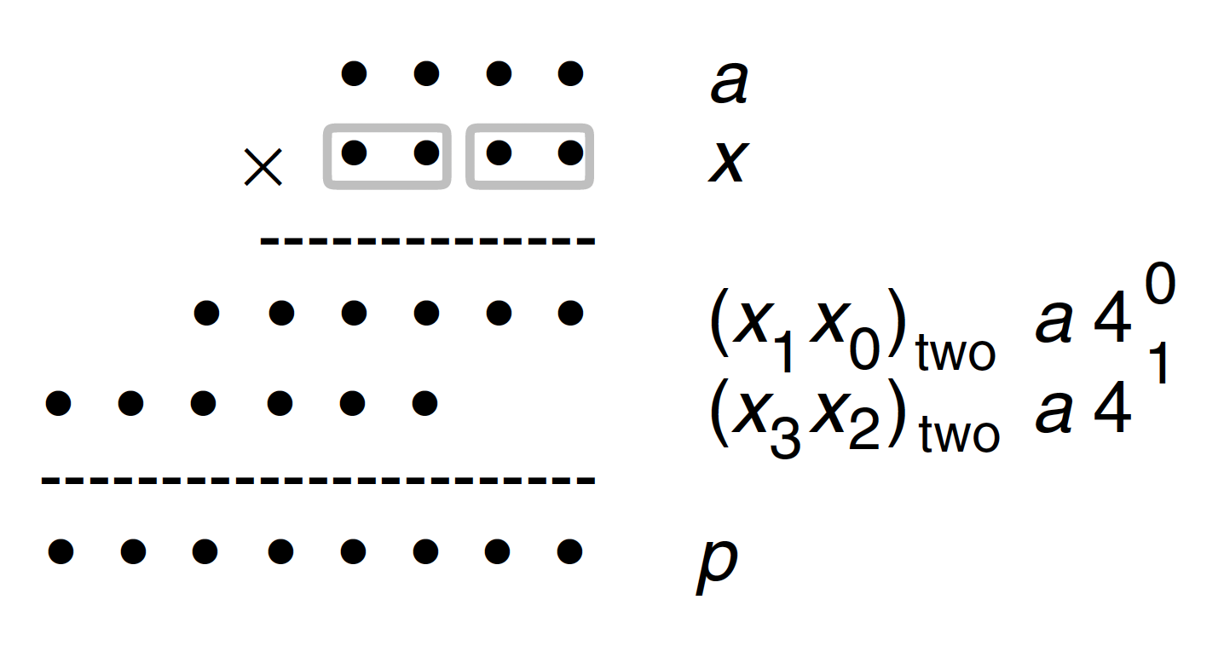
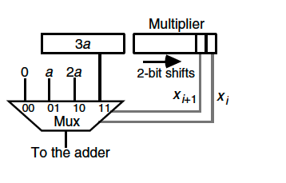
Radix-4
한 번의 연산으로 2비트의 곱해지는 수(Multiplicand)를 처리
2a의 연산이 빠른경우 효율적

Slide 9
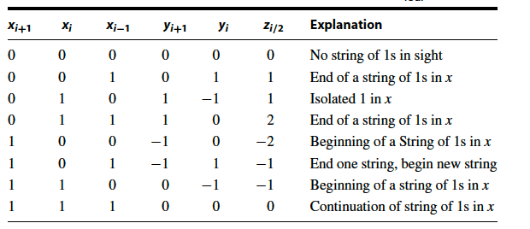
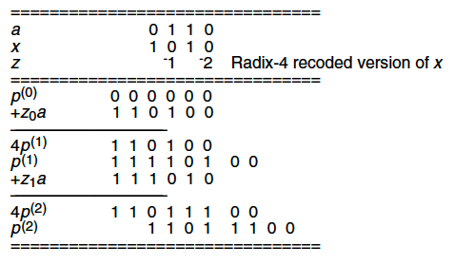
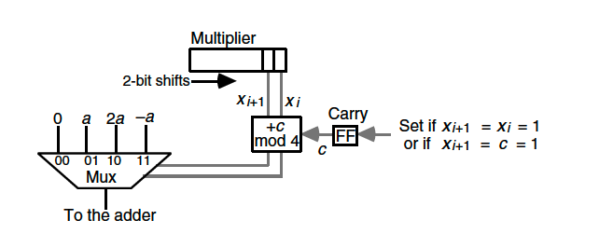
Radix-4 Booth’s recoding

Slide 10
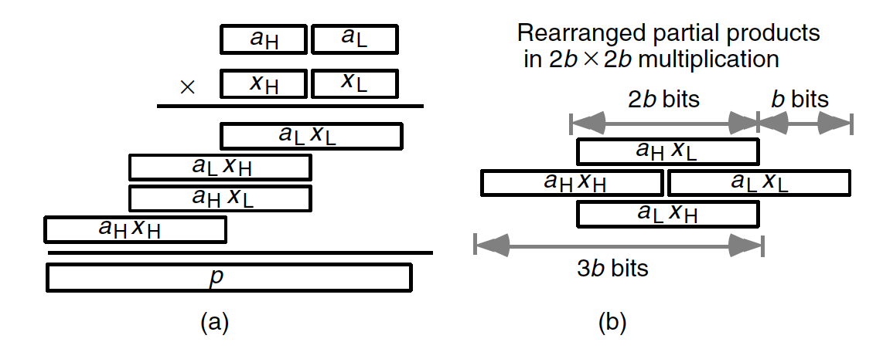
Radix-4 Booth’s recoding
분할정복
추가 큐비트 사용, 회로 깊이 감소
병렬
4x2+ 4x2는 병렬 x
문제점

Slide 11
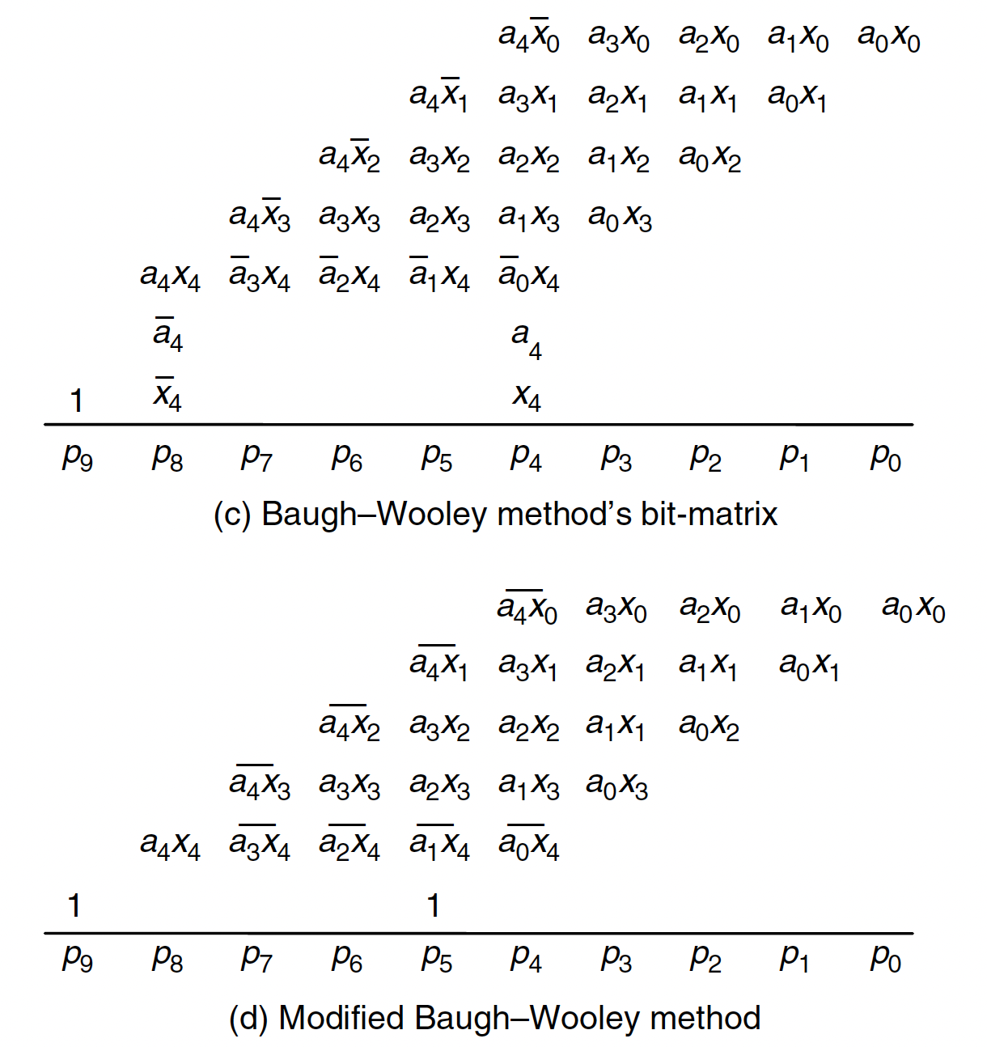
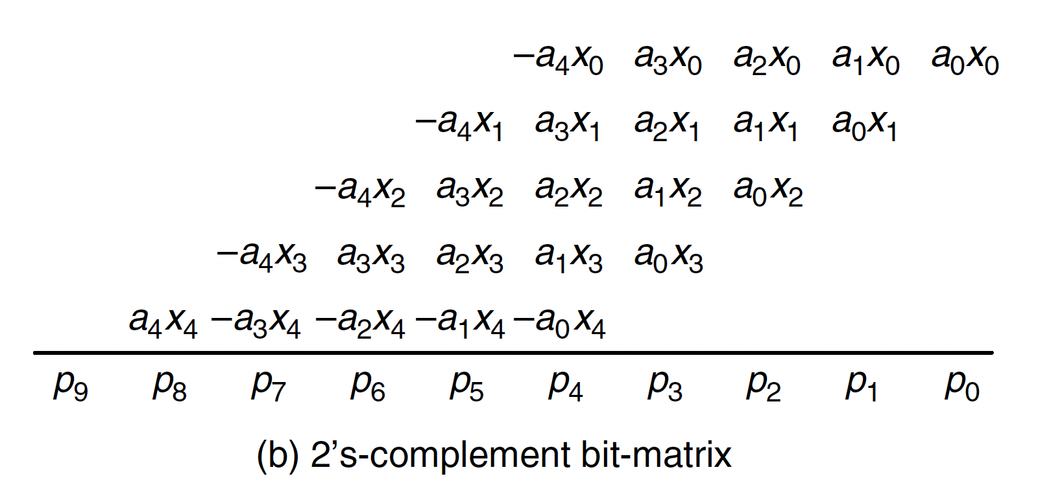
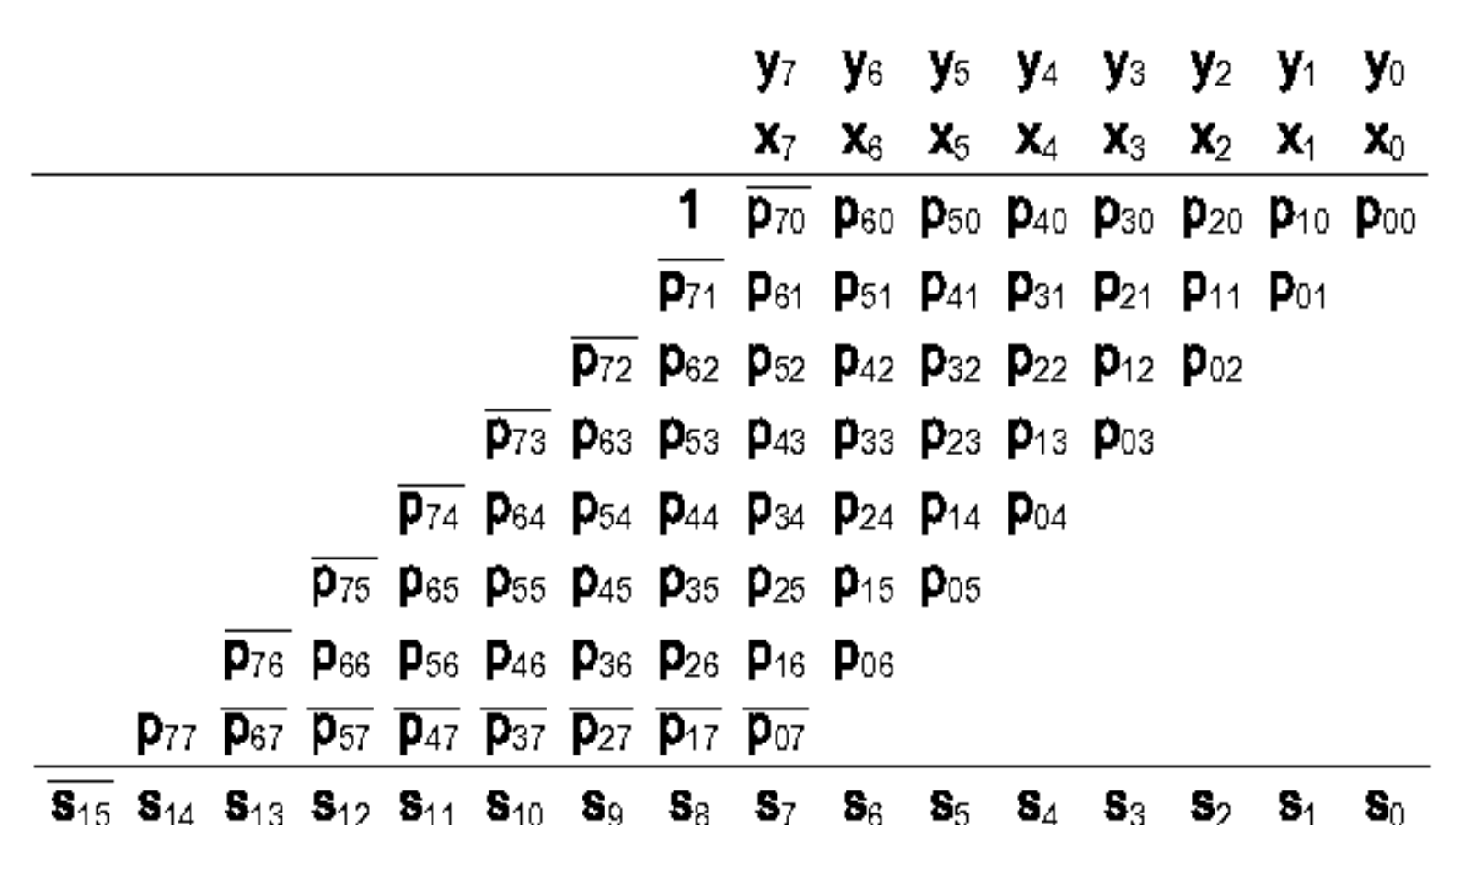
Baugh–Wooley 2’s-complement multiplication

Slide 12
결론
2의 보수 곱셈 양자 회로의 기법에 따른 구현 및 자원 비교 목표
Booth’s recoding
Hight-Radix
Baugh–Wooley 기반 트리
여러기법 복합
자원비교
제한된 큐비트 : 임베디드 컴퓨터 유사
리소스를 절약-보조 큐빗의 Uncompute를 포함
보조 큐빗 대비 Toffoli-depth, Toffoli-count

